Slide 1

第五节 行列式的展开
一、余子式与代数余子式
二、行列式按行（列）展开
三、Laplace定理
四、小结、思考题

Slide 2





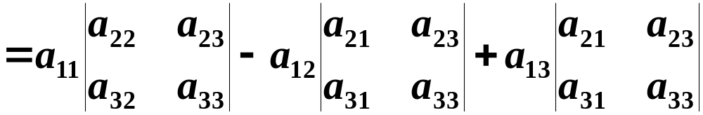
一、余子式与代数余子式
例如

Slide 3
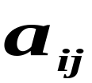




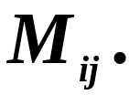
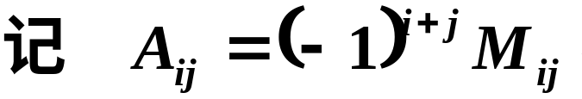
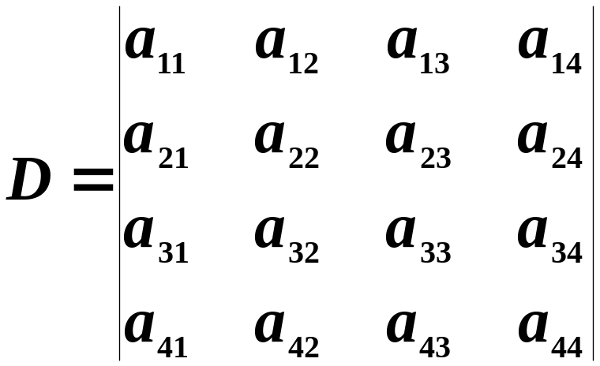
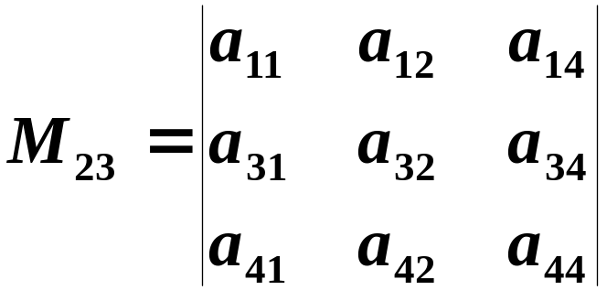
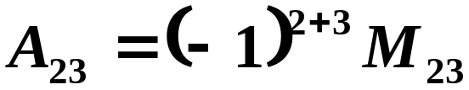

在 阶行列式中，把元素 所在的第 行和第 列划去后，留下来的 阶行列式叫做元素 的余子式，记作
叫做元素 的代数余子式．
例如

Slide 4
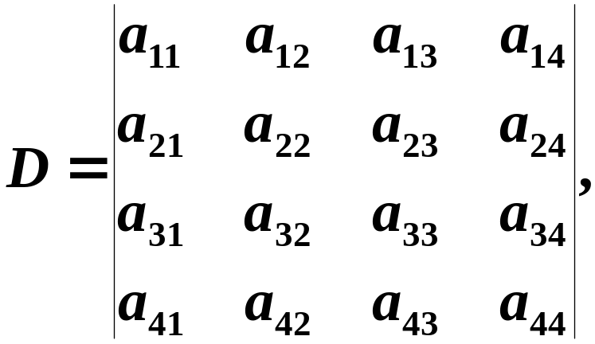
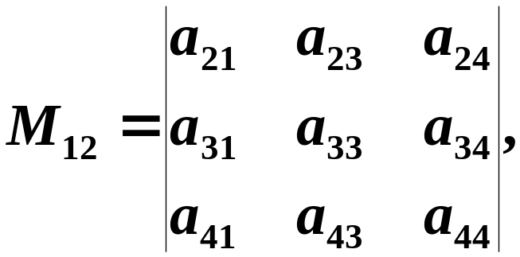
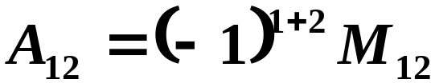


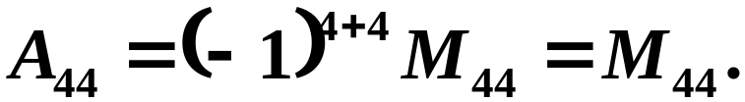
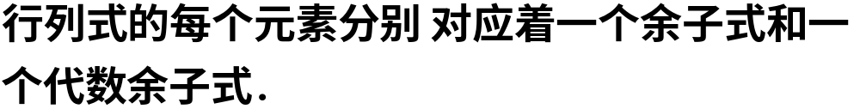

Slide 5
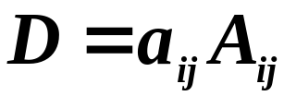
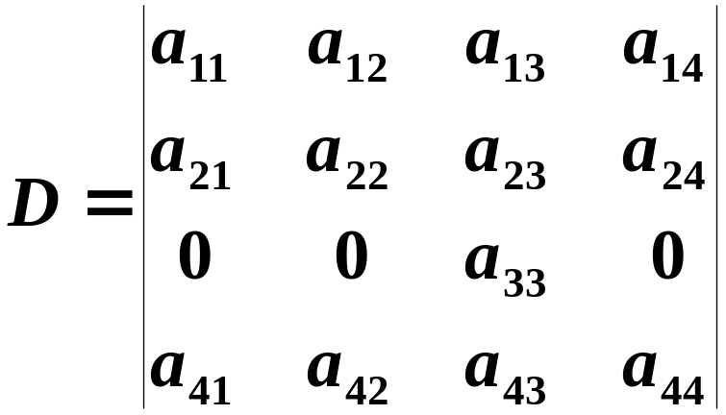
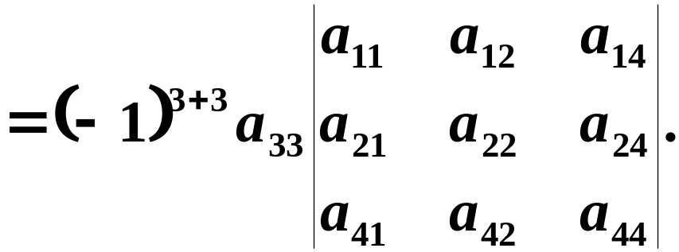
引理 一个 阶行列式，如果其中第 行所有元素除 外都为零，那末这行列式等于 与它的代数余子式的乘积，即 ．
例如

Slide 6

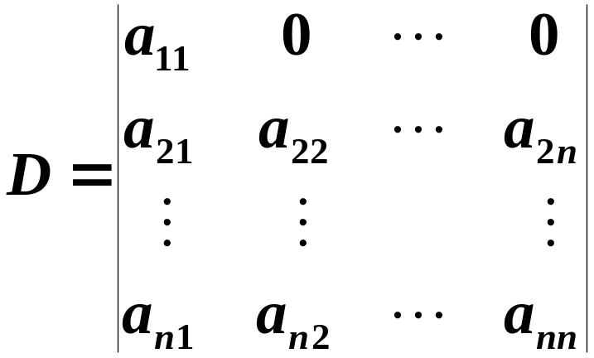

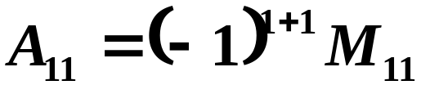


证
当 位于第一行第一列时,
即有
又
从而
在证一般情形,
此时

Slide 7
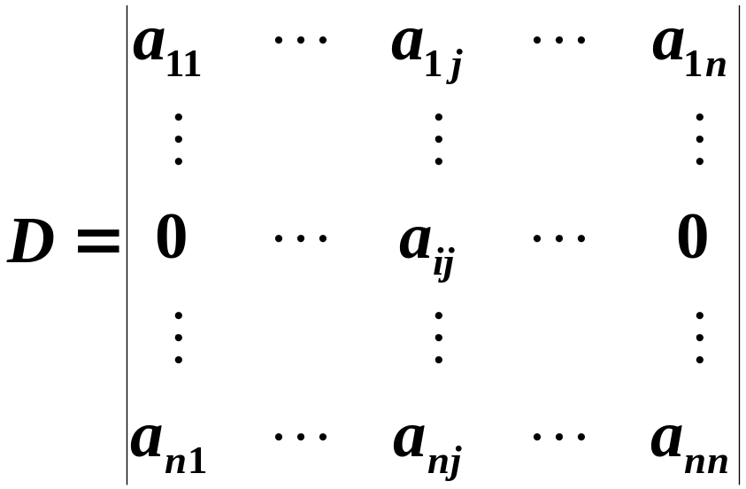
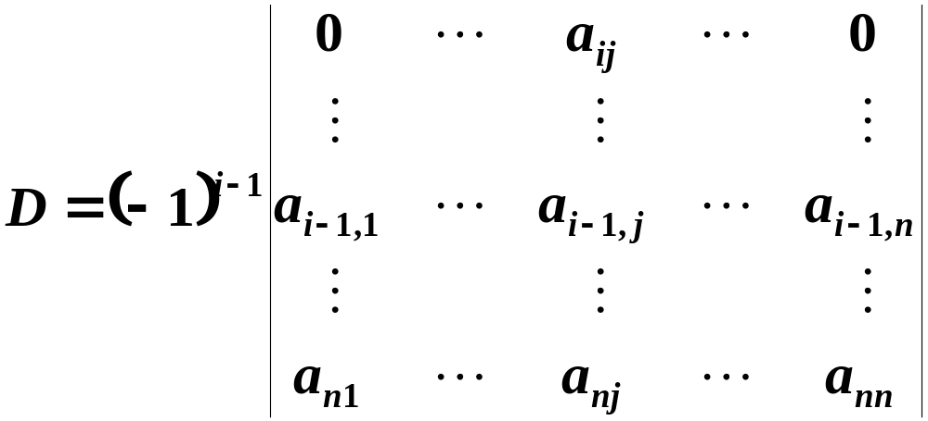
得

Slide 8
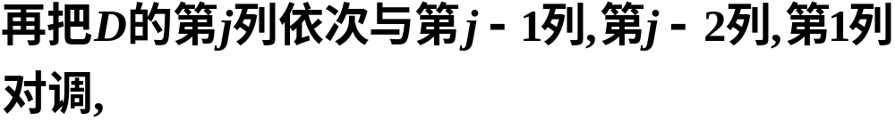
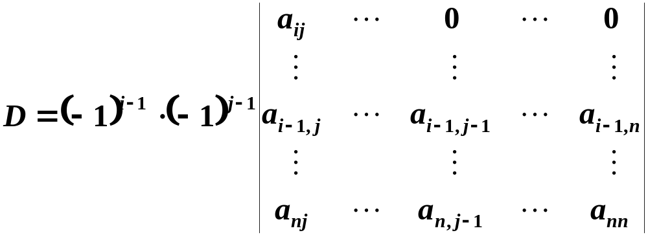
得

Slide 9
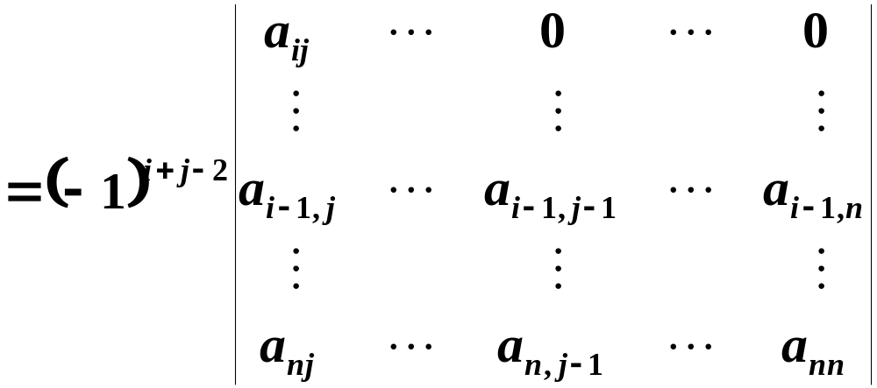
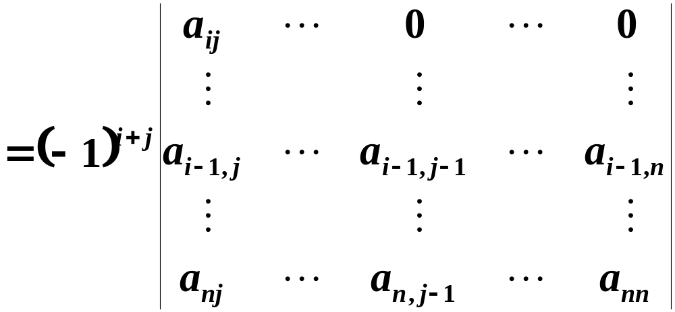

Slide 10
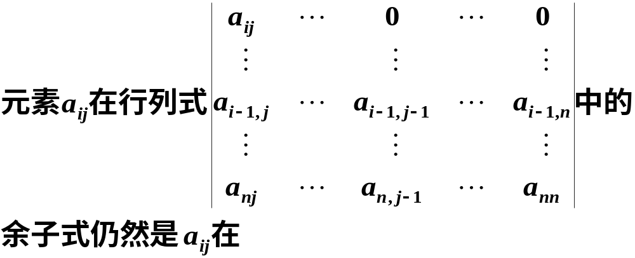

中的余子式

Slide 11
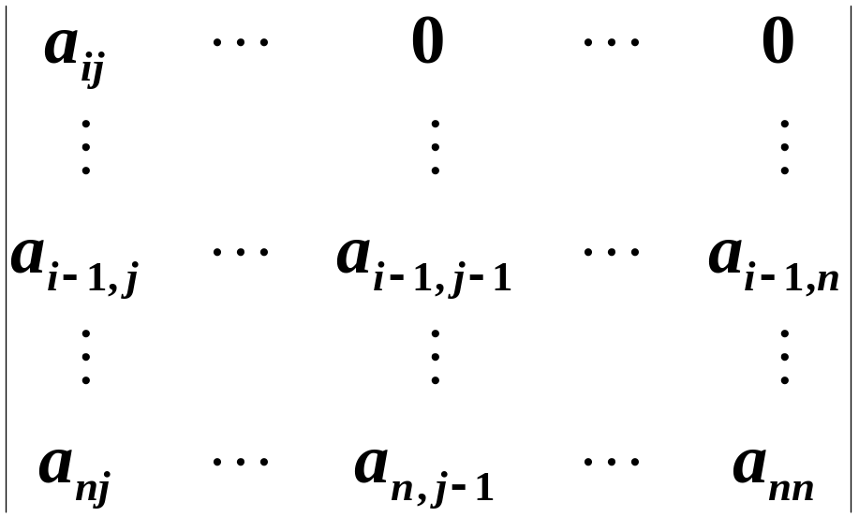

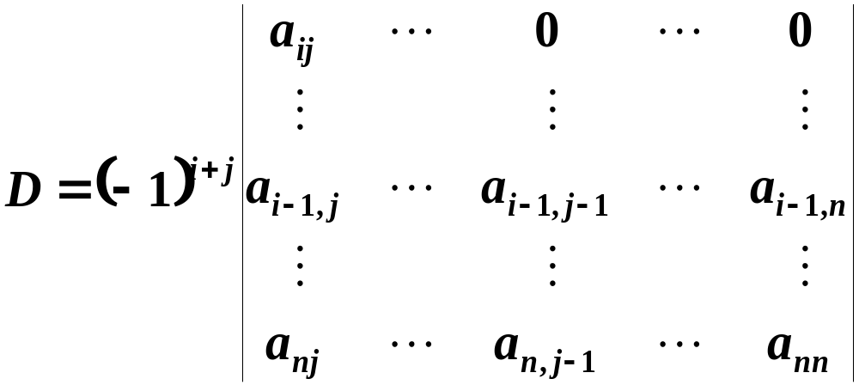
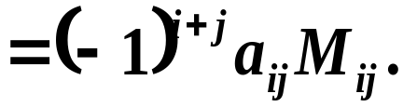
于是有
故得

Slide 12

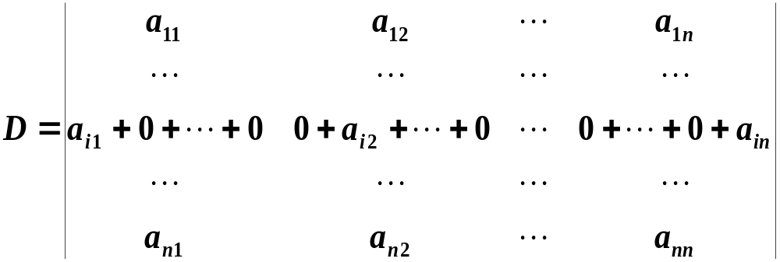
二、行列式按行（列）展开法则
定理1 行列式等于它的任一行（列）的各元素与其对应的代数余子式乘积之和，即
证

Slide 13
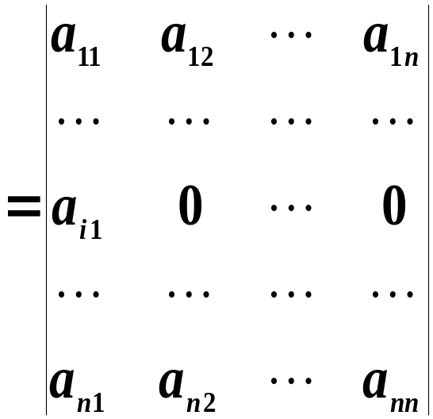
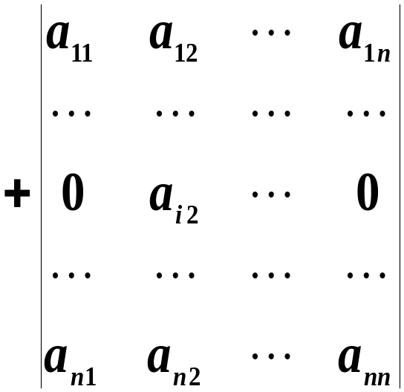
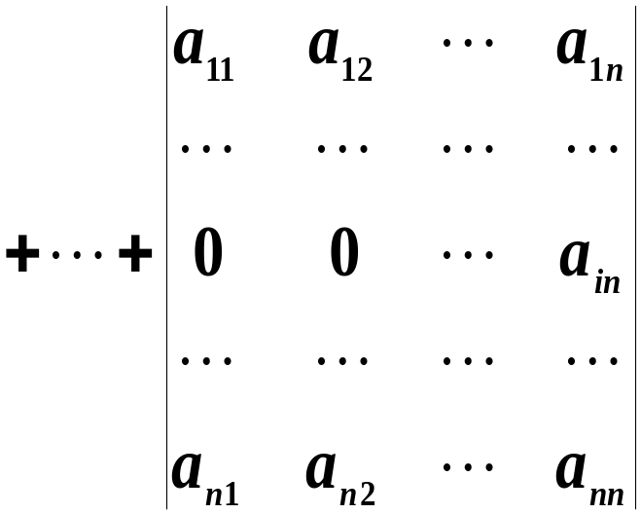

Slide 14
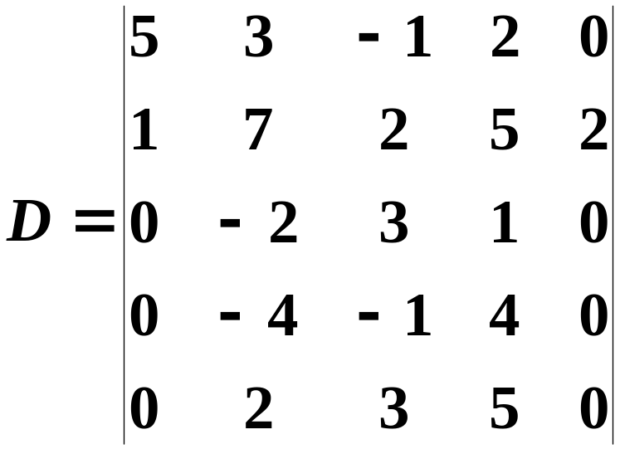
例1 计算行列式
解

Slide 15
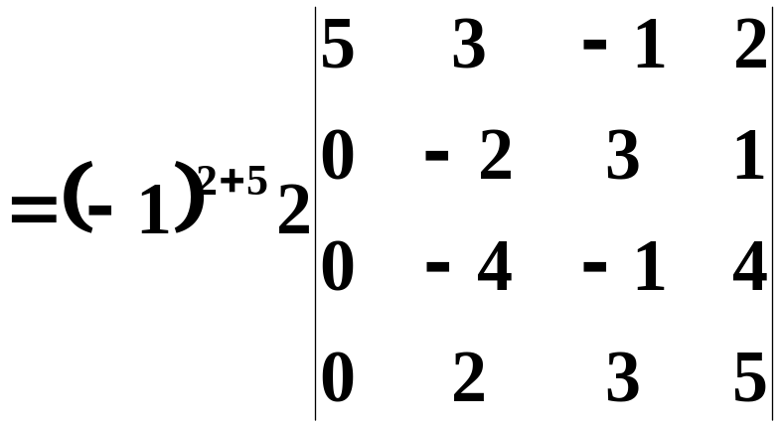
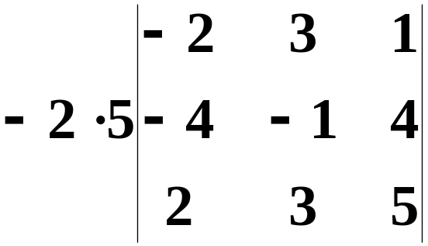


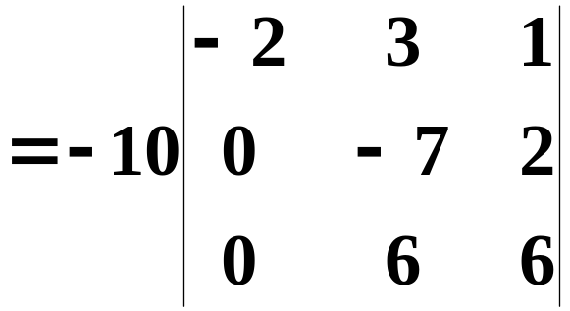
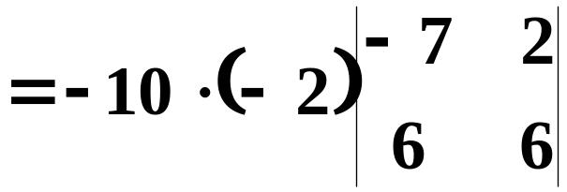


Slide 16
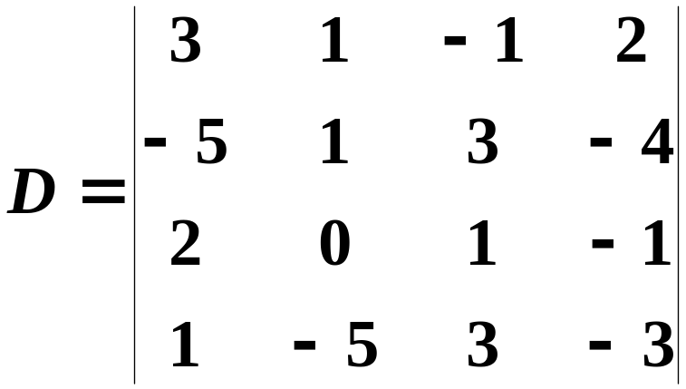



例2 计算行列式
解：
D

Slide 17
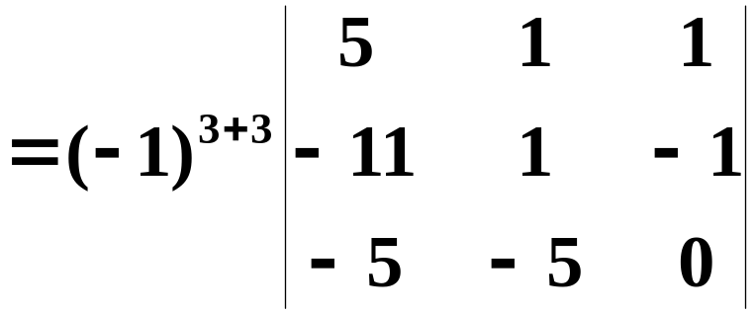
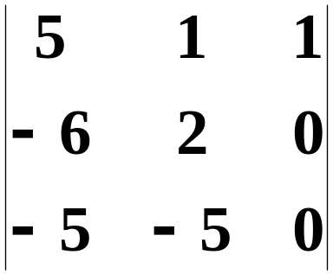

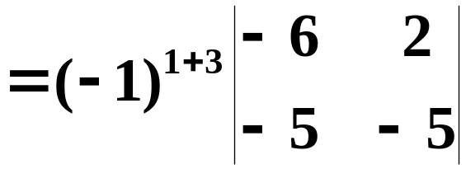
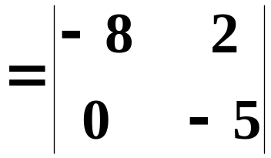


Slide 18
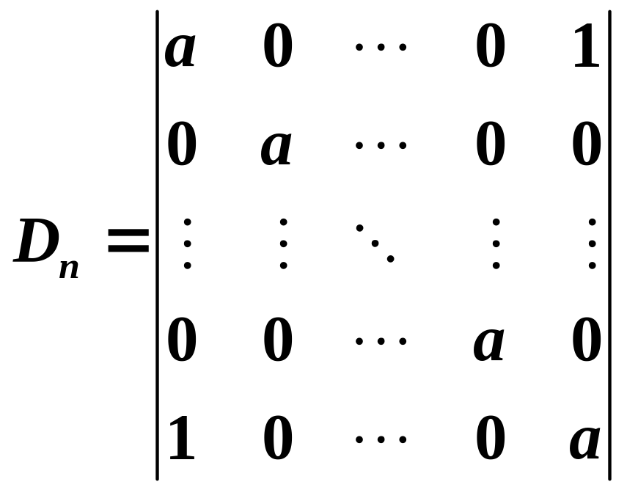
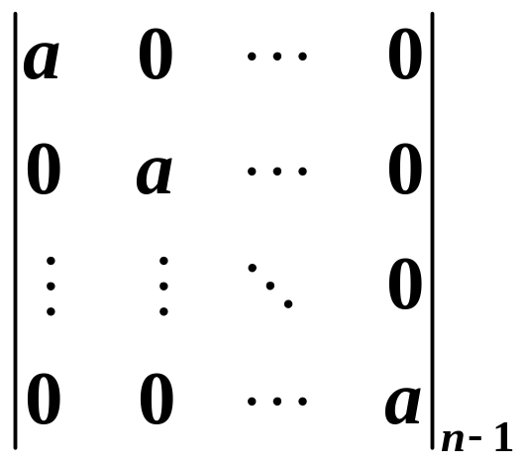
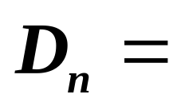
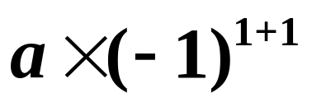
例3 计算n阶行列式
解：按第一行展开，得

Slide 19
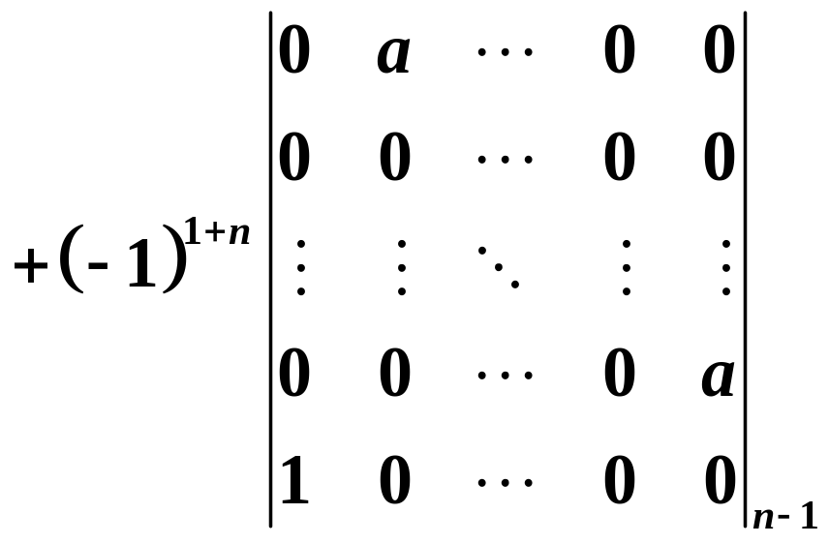
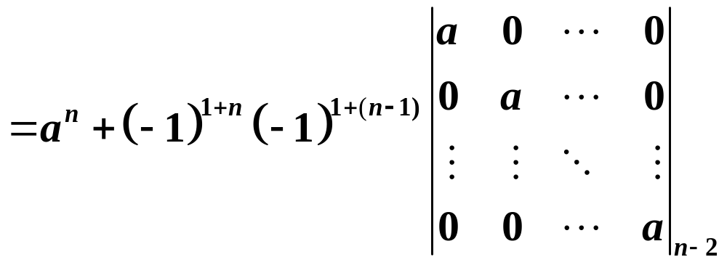
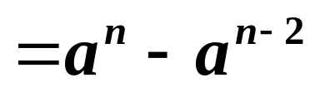

Slide 20
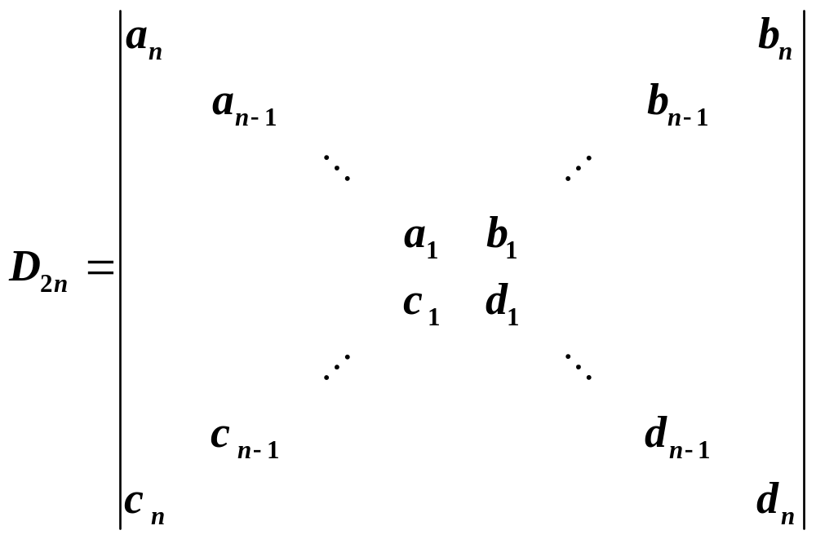
例4 计算2n行列式

Slide 21
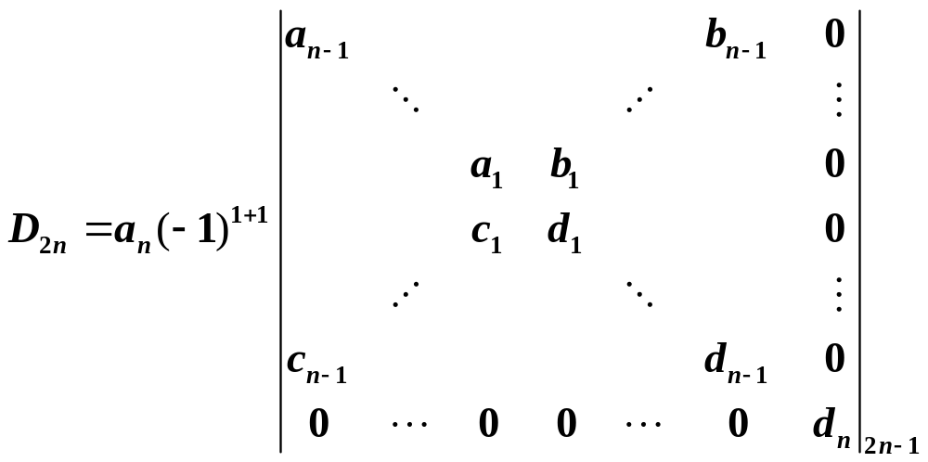
解：按第一行展开，得

Slide 22





Slide 23

例5 计算行列式
解：课本例2.13

Slide 24

例6 计算行列式
解：(上课讲)方法一、二.

Slide 25






例7
证明范德蒙德(Vandermonde)行列式
证
用数学归纳法

Slide 26



Slide 27


n-1阶范德蒙德行列式

Slide 28



例8 计算
解：

Slide 29

课堂练习：计算下面行列式的值.

Slide 30

课后练习: 计算下面四阶行列式的值.

Slide 31

推论1 行列式任一行（列）的元素与另一行（列）的对应元素的代数余子式乘积之和等于零，即
证

Slide 32




相同
同理

Slide 33



关于代数余子式的重要性质

Slide 34

三、Laplace定理

Slide 35



Slide 36



Slide 37




例9
证明

Slide 38




例10 证明两个n阶行列式的乘积公式.
其中 是第一个行列式的第i行与第二个行列式的第j列元素的对应乘积之和，即

Slide 39

四、小结
1. 行列式按行（列）展开法则是把高阶行列式的计算化为低阶行列式计算的重要工具.

Slide 40



思考题
求第一行各元素的代数余子式之和

Slide 41



思考题解答
解
第一行各元素的代数余子式之和可以表示成

